Slide 1
PageRank
Autor: Erick Quintana Martínez

Slide 2
PageRank
Algoritmo desarrollado por Larry Page y Sergei Brin (cofundadores de Google).
Principal idea:
Sitios web más importantes = más enlaces de otros sitios web.
2

Slide 3
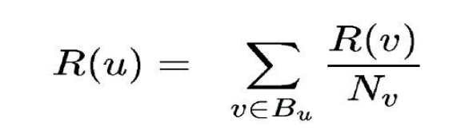
Una formulación simplificada de PageRank es:
Sea u una página web.
R(u) es el PageRank de u.
R(v) son los valores de PageRank que tienen cada una de las páginas v que enlazan a u.
Nv es el numero de enlaces salientes desde la pagina v
3

Slide 4
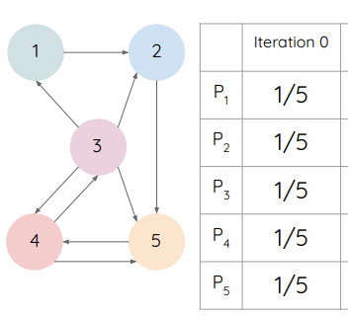
Pasos del algoritmo
Iteración 0: inicializar todos los rangos para que sean 1/(número de páginas totales).
4

Slide 5
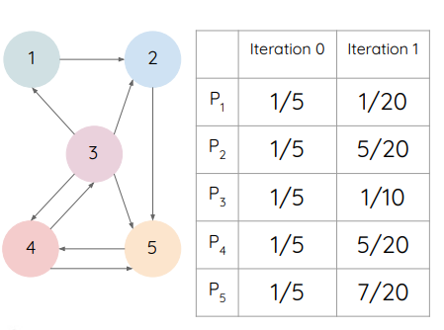
Pasos del algoritmo
Iteración 1: para cada página u, actualizar el rango.
R(P1) = (⅕)/4 = 1/20
R(P2) = ⅕ + (⅕)/4 = 5/20
..
..
R(P₅) = ⅕ + ⅕ * ¼ + ⅕ * ½ = 7/20
5

Slide 6
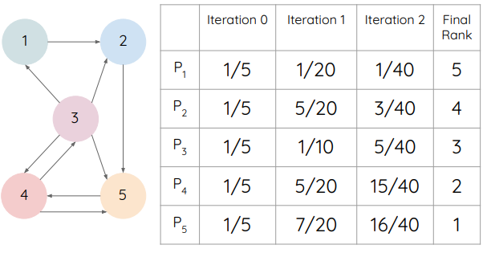
Pasos del algoritmo
Después de 2 iteraciones.
6

Slide 7
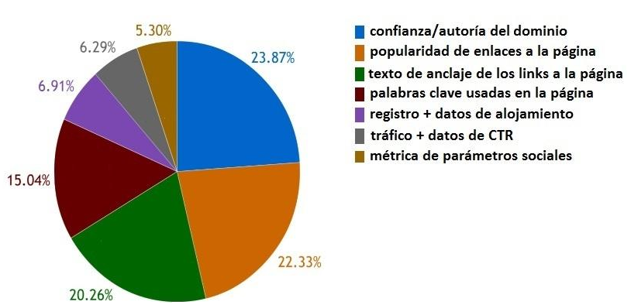
Factores en el algoritmo
7

Slide 8
¡Gracias!
Autor: Erick Quintana Martínez

